Slide 1
بسم الله الرحمن الرحیم
موضوع:Fp Growth
گردآورنده:حدیثه نقوی
الهام صفار
1
درس مبانی داده کاوی
آبان 96- دانشگاه کاشان

Slide 2
روش رشد –الگو(pattern growth)
2
معایب روشApriori
_جست وجوی اول سطح (breadth-first search)
_تولید مجموعه های کاندید تست آنها
_بعضی مواقع تعداد کاندیدا ها بسیار زیاد است .
روش Fp-growthing
_جست وجوی اول عمق(Depth-first search)
_از تولید صریح مجموعه های کاندید جلوگیری می کند.

Slide 3
الگوریتم Fp-growth
3
الگوریتم در دو فاز صورت میگیرد.
تولید درخت Fp-tree
از روی درخت Fp-tree تعدادی conditional Fp-treeساخته می شود
ساخت درخت Fp-tree
در مرحله اول مانند Aprioriمجموعه های 1itemsetرا ایجاد کنید
این مجموعه را بر اساس scount upport انها مرتب کنید
برای تمام تراکنش هااعمال زیر را انجام دهید
-اقلام موجود در هر تراکنش را بر اساس ترتیب Support countآنها مرتب کنید
-درخت Fp –treeرا تکمیل کنید

Slide 4
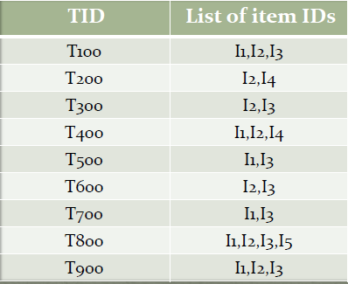
مثال
4

Slide 5
null
T100
5
I2:1
I1:1
I5:1

Slide 6
null
T200
6
I2:2
I1:1
I4:1
I5:1

Slide 7
null
T300
7
I2:3
I1:1
I3:1
I4:1
I5:1

Slide 8
null
T400
8
I2:4
I1:2
I3:1
I4:1
I5:1
I4:1

Slide 9
null
T500
9
I1:1
I2:4
I1:2
I3:1
I4:1
I3:1
I5:1
I4:1

Slide 10
null
T600
10
I1:1
I2:5
I1:2
I3:2
I4:1
I3:1
I5:1
I4:1

Slide 11
null
T700
11
I1:2
I2:5
I1:2
I3:2
I4:1
I3:2
I5:1
I4:1

Slide 12
null
T800
12
I1:2
I2:6
I1:3
I3:2
I4:1
I3:2
I5:1
I3:1
I4:1
I5:1

Slide 13
null
T900
13
I1:2
I2:7
I1:4
I3:2
I4:1
I3:2
I5:1
I3:2
I4:1
I5:1

Slide 14
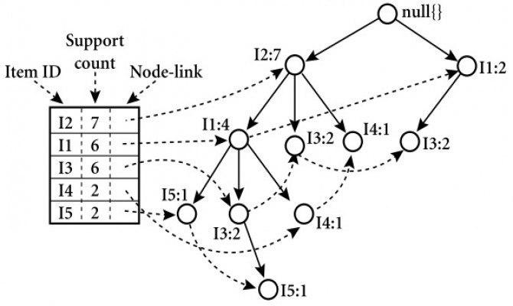
14

Slide 15
فاز دوم الگوریتم Fp-growth
15
فاز دوم الگوریتم استخراج درخت های شرطی و الگوهای مکرراز آنها است
مراحل به شرح زیر است:
از برگ ها درخت Fp-treeشروع میکنیم وهمه برگ هارا بررسی میکنیم
به طور مثال برای رسیدن به I5دومسیر در درخت داریم
1:(I2,I1,I3,I5:1)
2:(I2;I1;I5:1)
حال I5را پسوند الگو می نامیم و
((I2,I1,I3و (I2,I1)
تشکیل conditional pattern base را میدهند

Slide 16
null
16
I2:2
I1:2
conditional pattern base for item I5
I3:1

Slide 17
ادامه فاز دوم
17
اینبار دو مقدار ( 1:I1-I2-I3-I5) و (I2-I1-I5:1) به عنوان تراکنش در نظر میگیریم و الگوریتم را ادامه می دهیم
درخت حاصله دارای مسیر(I2:2,I1:2)است.
I3حذف شده است.چرا؟
چون در دو تراکنش بالاکمتر ازmin-supبوده است
حال برای تولید itemsetهای مکرر کافی است ترکیبات مختلف با I5را در نظر بگیریم
{I2-I5:2}
{I1-I5:2}
{I2-I1-I5:2}

Slide 18
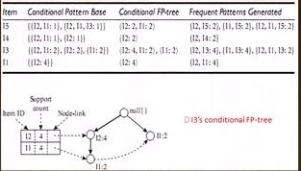
فاز دوم
18

Slide 19
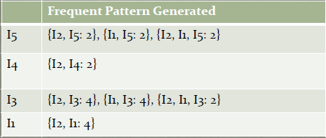
جواب نهایی :
19

